Slide 1
ADMINISTRAÇÃO CIENTÍFICA E CLÁSSICA
Grupo 1:
Beatriz Medeiros, Bruno Bertolaccini, Claudia Pastorello, Dalila Alcantara, Debora Yamacita, Giovanna Sproesser, Rose Mei

Slide 2
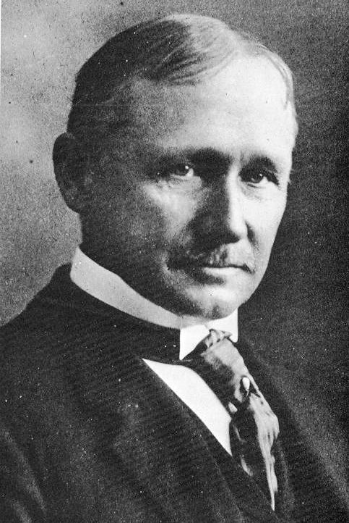
Administração Científica
Frederick W. Taylor((March 20, 1856 – March 21, 1915) Autor mais citado como responsável pela escola
"Obstinadamente mal compreendido" – Drucker
Realça preocupação com o conflito trabalhador X patrão (e como evitá-lo) porém Taylor acaba conhecido na história da administração como o responsável pela crianção do 'homem-máquina'

Slide 3
Propostas:
Criar uma ciência para cada elemento do serviço de cada homem no lugar do velho método das normas ditas pela prática;

Slide 4
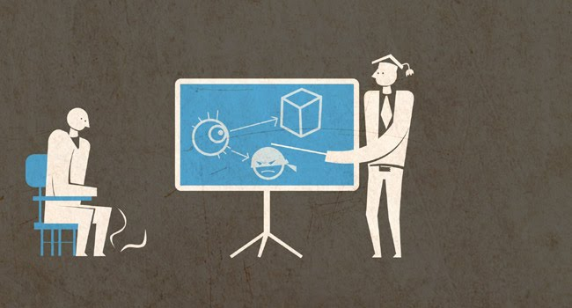
Propostas:
Cientificamente escolher, ensinar, treinar e formar o trabalhador no lugar do que se fazia anteriormente quando o trabalhador escolhia sua tarefa e a aprendia como julgava melhor

Slide 5
Propostas:
Colaborar com os empregados para que o serviço todo seja executado em conformidade com os princípios científicos

Slide 6
Propostas:
Dividir a responsabilidade entre administração e os empregados. A administração encarrega-se de todas as funções para as quais esteja mais apta do que os empregados

Slide 7
Foco da Escola
O trabalhador especializado produz mais e, por sua vez, deve ser melhor remunerado.

Slide 8
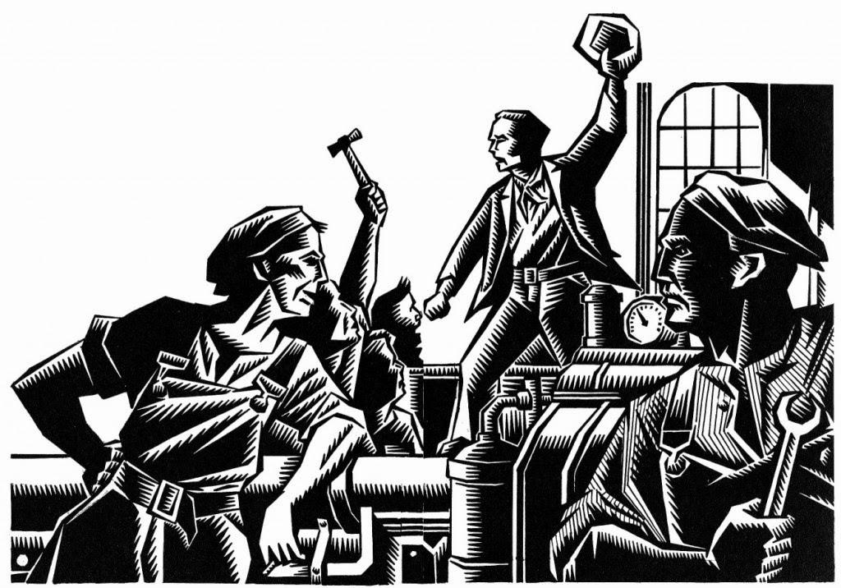
Implementação
Os métodos tiveram grande resistência dos trabalhadores e sindicatos, e mesmo da direção das empresas, que teriam que realizar um novo planejamento de metodos de produção

Slide 9
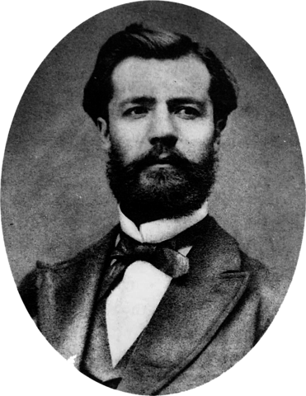
Administração Clássica
Jules Henri Fayol (Istambul, 29 de Julho de 1841 — Paris, 19 de Novembro de 1925) - Criador da escola
Pai da teoria da administração.
Defendia a universalidade de aplicação dos princípios da administração a todas as formas de trabalho humano organizado

Slide 10
Princípios
Divisão do trabalho (especialização)
Autoridade e Responsabilidade (respeito à hierarquia)
Disciplina
Unidade de comando (cada empregado recebe ordens de 1 único superior)
Unidade de Direção(mesmo objetivo)
Subordinação dos interesses individuais aos interesses gerais
Remuneração do Pessoal

Slide 11
Princípios
Centralização
Cadeia Hierárquica
Ordem
Equidade
Estabilidade no engajamento pessoal
Iniciativa
Espírito de Equipe

Slide 12
Funções
Planejamento
Organização
Comando
Coordenação
Controle

Slide 13
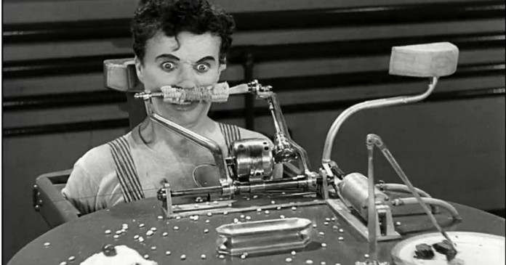
Implementação
Escola Mecanicista (Fayol + Taylor)
Foi posteriormente reciclado e readaptado às novas circunstâncias

Slide 14
OBRIGADO

